Slide 1


ZÁKLADNÍ ŠKOLA OLOMOUC příspěvková organizace MOZARTOVA 48, 779 00 OLOMOUC tel.: 585 427 142, 775 116 442; fax: 585 422 713 email: kundrum@centrum.cz; www.zs-mozartova.cz
Projekt: ŠKOLA RADOSTI, ŠKOLA KVALITY
Registrační číslo projektu: CZ.1.07/1.4.00/21.3688
EU PENÍZE ŠKOLÁM
Operační program Vzdělávání pro konkurenceschopnost

Slide 2
ZÁKLADNÍ ŠKOLA OLOMOUC příspěvková organizace MOZARTOVA 48, 779 00 OLOMOUC tel.: 585 427 142, 775 116 442; fax: 585 422 713 email: kundrum@centrum.cz; www.zs-mozartova.cz
Autor: | Mgr. Kateřina Jechová, Ph.D.
Vzdělávací oblast: | Jazyk a jazyková komunikace
Vzdělávací obor: | Cizí jazyk
Vzdělávací předmět: | Německý jazyk
Ročník: | 9.
Tematická oblast: | Konverzační témata
Téma hodiny: | Die Verkehrsmittel 1
Označení DUM: | VY_32_INOVACE_32.09.JEC.NJ.9
Vytvořeno: | 07. 02. 2014

Slide 3


DIE VERKEHRSMITTEL

Slide 4



DIE WIEDERHOLUNG FAHREN
Singular
Plural
ich fahre
wir fahren
du fährst
ihr fahrt
er, sie, es fährt
sie fahren

Slide 5

DIE WIEDERHOLUNG - ICH FAHRE MIT…
mit – s (předložka se 3. pádem = Dativ)
Jedu autem (das Auto). – Ich fahre mit dem Auto.
Jedu metrem (die Metro). – Ich fahre mit der Metro.
Jedu vlakem (der Zug). – Ich fahre mit dem Zug.
Womit fährst du gern?

Slide 6

DIE WIEDERHOLUNG DATIV = 3. PÁD
DER
DIE
DAS
DEM
DER
DEM
mit dem Bus
mit der Metro
mit dem Auto
DIE (PL.)
DEN
mit den Autos

Slide 7
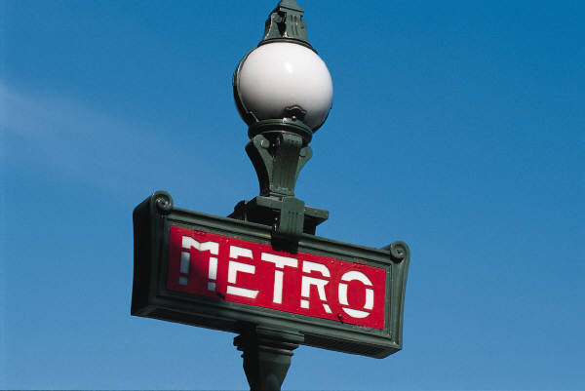


WIR WIEDERHOLEN…
DER BUS
DAS AUTO
DIE METRO
DIE STRAßENBAHN
DER ZUG
DAS SCHIFF

Slide 8
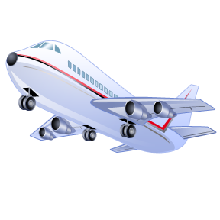
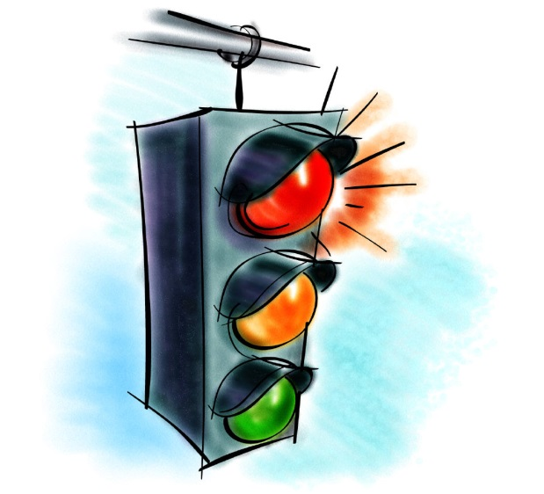
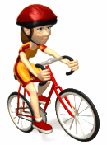
die Verkehrsmittel
DAS FLUGZEUG
DAS TAXI
DAS MOTORRAD
DAS FAHRRAD
Die Ampel

Slide 9

DIE NEUEN VERKEHRSMITTEL
der Wagen
der Krankenwagen
der Wohnwagen
das Polizeiauto
die Seilbahn
die Lokomotive

Slide 10


DIE NEUEN VERKEHRSMITTEL
der Hubschrauber
der Obus
das Segelboot
der Lastwagen
der Luftballon
das Dampfschiff

Slide 11
UND WOMIT KANN MAN NOCH FAHREN (REISEN, FLIEGEN)?
das U-boot
der Drachen
der Raumtransporter
der Roller
die Formel
der Camion

Slide 12

WICHTIG!
Ich warte an der Haltestelle.
die Bushaltestelle
die Straßenbahnhaltestelle

Slide 13
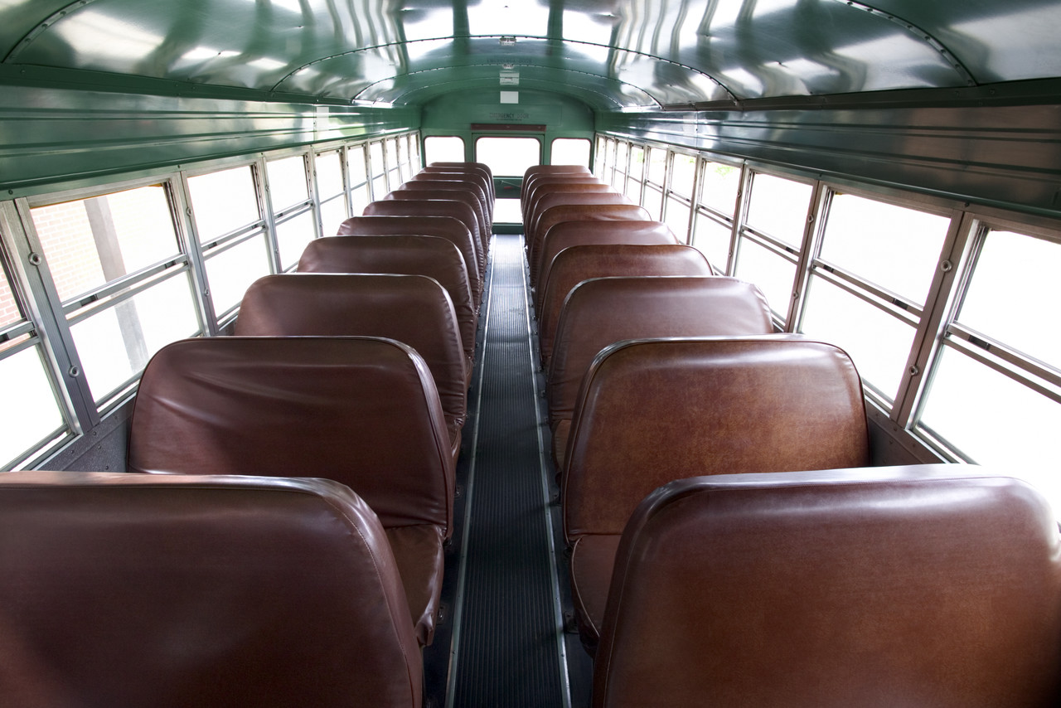
die Massenverkehrsmittel
Was alles gehört zu den Massenverkehrsmittel?

Slide 14
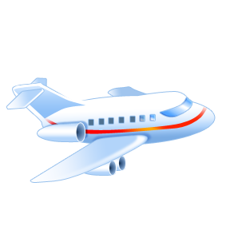
FLIEGEN LÉTAT
Singular
Plural
ich fliege
wir fliegen
du fliegst
ihr fliegt
er, sie, es fliegt
sie fliegen

Slide 15
EIN/STEIGEN NASTUPOVAT
Singular
Plural
ich steige ein
wir steigen ein
du steigst ein
ihr steigt ein
er, sie, es steigt ein
sie steigen ein

Slide 16

AUS/STEIGEN VYSTUPOVAT
Singular
Plural
ich steige aus
wir steigen aus
du steigst aus
ihr steigt aus
er, sie, es steigt aus
sie steigen aus

Slide 17
UM/STEIGEN PŘESTUPOVAT
Singular
Plural
ich steige um
wir steigen um
du steigst um
ihr steigt um
er, sie, es steigt um
sie steigen um

Slide 18








WOMIT FAHREN SIE? BILDE DIE SÄTZE!
Beispiel: Marika fährt mit dem Zug.
Dita
Lea
Hans
mein Bruder
meine Schwester
Paula
Paul

Slide 19
DIE Verkehrsschilder Was bedeuten sie?

Slide 20

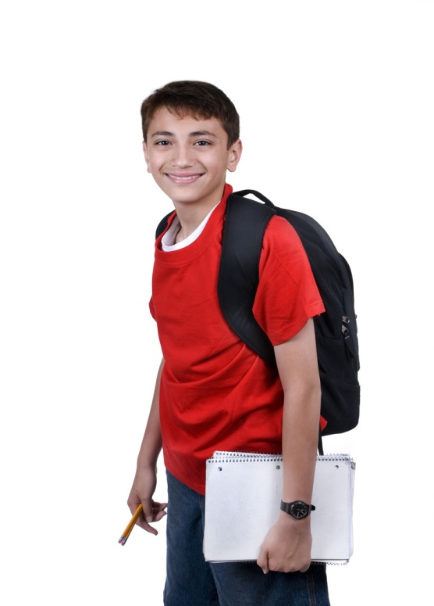
WIE SIEHT DEIN SCHULWEG AUS?
Gehtst du zur Schule zu Fuß?
Gehtst du allein, mit deinen Freunden, Geschwister?
oder
Fährst du mit dem Bus?
Womit fährst du?
oder
Wie lange dauert dein Schulweg?

Slide 21
WAS IST AUF DEM BILD?

Slide 22
SPRICH MIT DEINEM PARTNER UND BEANTWORTE DIE FRAGEN!
Bist du schon mit dem Flugzeug geflogen?
Wo warst du und mit wem?
Hast du Angst vor dem Flug?
Wie lange dauerte dein Flug?
Wohin möchtest du (noch) fliegen?

Slide 23


WAS IST DAS?

Slide 24
ZÁKLADNÍ ŠKOLA OLOMOUC příspěvková organizace MOZARTOVA 48, 779 00 OLOMOUC tel.: 585 427 142, 775 116 442; fax: 585 422 713 email: kundrum@centrum.cz; www.zs-mozartova.cz
Seznam použité literatury a pramenů:
FIŠAROVÁ, O., ZBRANKOVÁ, M. Deutsch mit Max 2. Němčina – učebnice pro základní školy a víceletá gymnázia. Plzeň : Nakladatelství Fraus, 2007. ISBN 978-80-7238-594-2. s. 56-57.
FIŠAROVÁ, O., zbranková, M. Pracovní sešit pro základní školy a víceletá gymnázia. Deutsch mit Max 2. díl – pracovní sešit s přílohou - přehled učiva. Plzeň : Nakladatelství Fraus, 2007. ISBN 978-80-7238-596-6. s. 57-58.
Použité zdroje:
Obrazový materiál je použit z galerie obrázků a klipartů Microsoft Office.

